Slide 1
ポアソン分布
一定の長さの時間，一定の大きさの空間において，ごくまれに
起こる現象の確率分布を記述する時にポアソン分布を用いる
例：
ある島では，毎年，何千羽ものヒナが生まれる．毎年平均0.5羽の出現率で黄金色の羽を持つヒナが生まれるという．
平均 のポアソン分布に従うと考えられる
Notes:
二項分布と同じように統計学でよく使われる分布にポアソン分布があります．ポアソン分布は，一定の長さの時間，一定の大きさの空間において，ごくまれに起こる現象の確率分布を記述する時にポアソン分布を用います．実際はごくまれに起こる現象でなくても使うことができます．二項分布と同じく，このような定義を聞いても意味がわからないと思います．具体例で考えてみましょう．ある島では，毎年，何千羽ものヒナが生まれます．毎年平均0.5羽の出現率で黄金色の羽を持つヒナが生まれるということです．そうするとこの現象は平均μ=0.5のポアソン分布に従うとみなすことができます．

Slide 2
ポアソン分布の例
ある島では，毎年，何千羽ものヒナが生まれる．毎年平均0.5羽の出現率で黄金色の羽を持つヒナが生まれるという．
平均 のポアソン分布に従うと考えられる
ポアソン分布では母平均 母分散 である
Notes:
ある島では，毎年，何千羽ものヒナが生まれます．毎年平均0.5羽の出現率で黄金色の羽を持つヒナが生まれるということです．この現象をポアソン分布に従うと仮定したら，黄金色の羽を持つヒナが，ある一年のうちに何羽生まれるかをポアソン分布を利用して計算できます．その式は画面にあるとおりです．POISSONはフランス人の数学者ポワソンのことです．画面のように計算します．二項分布より代入する数字が少ないので，簡単だと思います．ポアソン分布では母平均μと母分散σ²が同じ値になる性質があります．

Slide 3
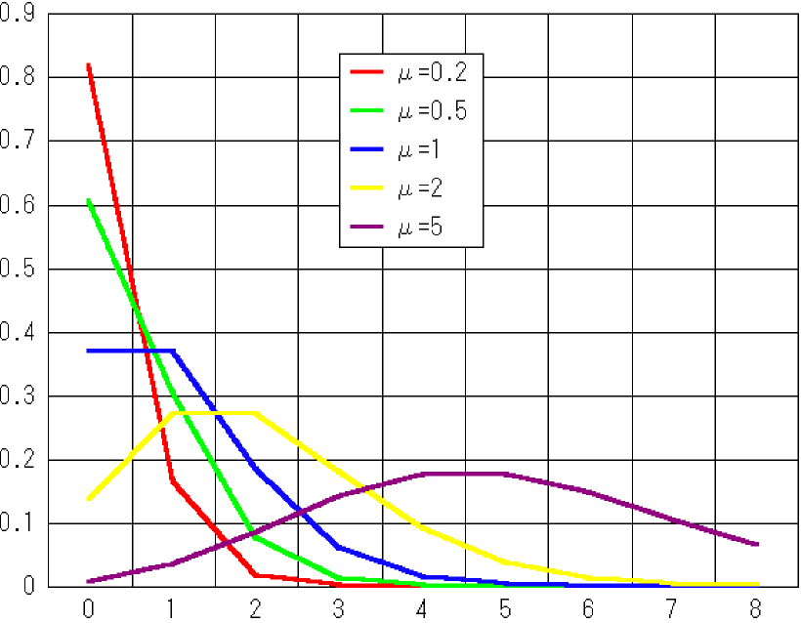
いろいろなポアソン分布
平均 が決まると
ポアソン分布の
形が決まる
Notes:
ポアソン分布では平均μの値が決まるとその形が決まります．

Slide 4
ポアソン分布の練習
Ａ君は1時間，夜空を見上げると流れ星を平均0.4個みるという．
ポアソン分布に従うとすれば，1時間で流れ星を0，1，2個見る確率を計算せよ．
星の数 | 計算式 | 確率
0
1
2
Notes:
それでは練習問題をやってみましょう．Ａ君は1時間，夜空を見上げると流れ星を平均0.4個みるといいます．ポアソン分布に従うとすれば，1時間で流れ星を0，1，2個見る確率を計算しましょう．答えは授業で扱います．

